Slide 1
CHAPTER01 電腦網路基本概念
1-1 認識電腦網路
1-2 網路資源的分享架構
1-3 電腦通訊簡介
1-4 網路傳輸媒介
1-5 網路傳輸設備
1-6 網路參考模型
1-7 網路通訊協定
1-8 區域網路通訊協定

Slide 2
1-1 認識電腦網路
1-1-1 電腦網路的發展歷程
1-1-2 電腦網路的功能
1-1-3 電腦網路的類型
1-1-4 區域網路的拓樸

Slide 3
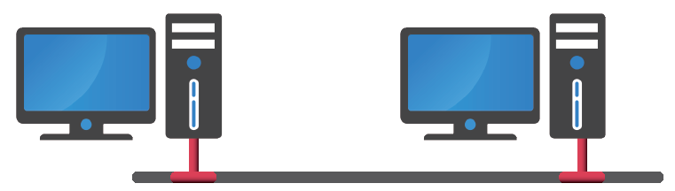
1-1-1 電腦網路的發展歷程
電腦網路是指「將一群電腦或周邊設備，透過特定的傳輸媒介與傳輸設備連接起來，構成一個可隨時、隨地存取的虛擬空間，並藉由這樣的連接方式達到『資源分享』的目的」。

Slide 4
1-1-1 電腦網路的發展歷程
沒有電腦網路以前，人們需要透過各種儲存媒介，進行電腦之間的資料交換，而在電腦網路出現之後，則可以方便地透過網路，讓電腦進行通訊與資料傳輸。
在電腦網路的發展歷程中，許多重要的通訊協定逐一被發表出來並受到廣泛使用，進而使得位於全球各地的電腦可以彼此進行通訊。

Slide 5

1-1-1 電腦網路的發展歷程
各種通訊技術也持續進步，且許多重要的網路服務也逐一被發表出來，這些網路服務讓使用者可以享受電腦網路所帶來的便利，也使得電腦網路的使用人數不斷增加。
網路演進

Slide 6
1-1-1 電腦網路的發展歷程
1967
1971
1973
1982
1984
1986
1989
1993
1997
1998
ARPANET
電子郵件
乙太網路
TCP/IP
OSI
NSFNET
HTML
Mosaic
IEEE 802.11
Google搜尋
2001
IEEE 802.16
2003
Skype、Safari

Slide 7
1-1-1 電腦網路的發展歷程
2004
2005
2006
2007
2008
2009
2011
2012
2014
Web 2.0
YouTube
Twitter
HTML5
15億人
Cupcake
21億人
IPv6
HTML 5.0
Facebook
雲端運算
iPhone
Google瀏覽器
Google+、LINE
23億人
30億人
2017
行動連網成主要上網方式
2019
Google+4月2日關閉

Slide 8
1-1-2 電腦網路的功能
訊息傳遞
資料交換
分工合作
資源共享
由於網路的普及，使得人與人之間的交流變得容易且多元
網路傳送資料不但可以縮短資料傳輸的時間，也可節省郵寄與紙張的成本
電腦可以透過網路來達到彼此通訊，相互合作的目的
在組織中架設網路，網路內的每台電腦就可以共享軟體與硬體資源，充分達到資源共享的目的

Slide 9
1-1-3 電腦網路的類型
區域網路(Local Area Network, LAN)
範圍大概是一個辦公室、一層樓或鄰近幾棟大樓內(10公里以內)，通常是企業或組織自己建立的，是屬於一種內部專用的網路，該網路可以與其他網路隔絕。

Slide 10
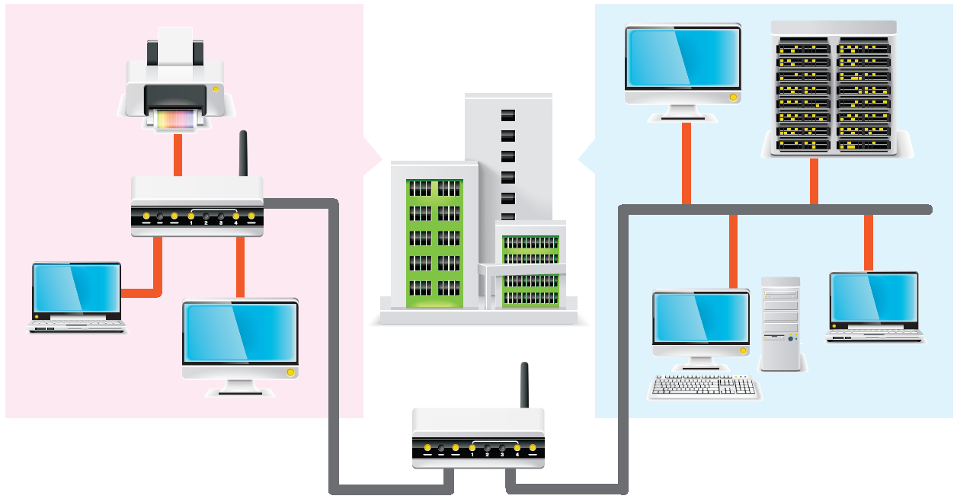
1-1-3 電腦網路的類型

Slide 11
1-1-3 電腦網路的類型
都會網路 (Metropolitan Area Network, MAN)
涵蓋範圍約在50公里之內的網路，通常佈建於一個城市或都會區的規模，都會網路也可以由數個區域網路相連而成，除了使用纜線，有的也利用光纖來連接。

Slide 12
1-1-3 電腦網路的類型
一所大學的各個校區分散在城市裡，如果將這些校區的網路連結起來，便形成一個都會網路。
生活中的有線電視網路就是都會網路最典型的例子，現今的有線電視網路，除了可以傳輸影音節目訊號外，還可以傳輸電腦訊號。

Slide 13
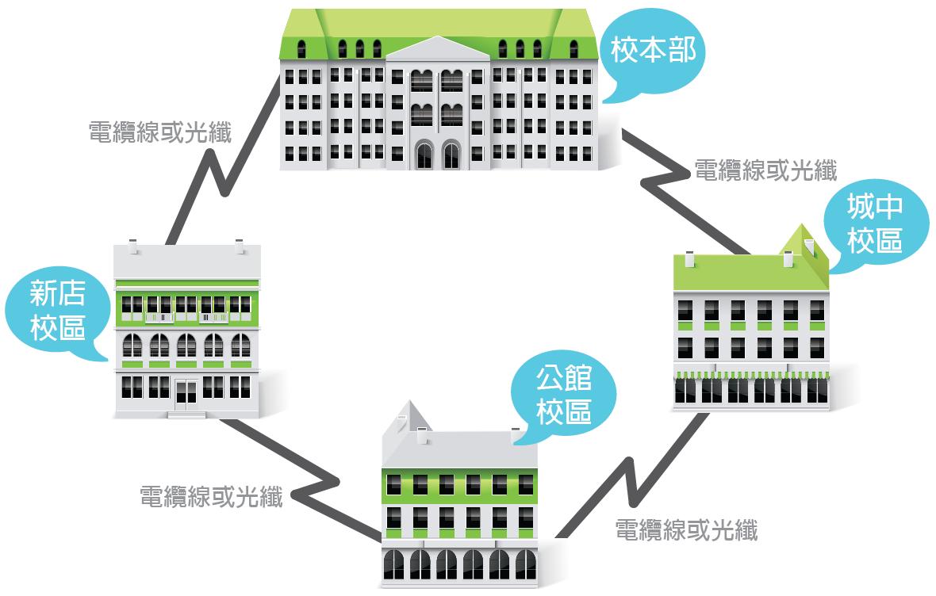
1-1-3 電腦網路的類型

Slide 14
1-1-3 電腦網路的類型
廣域網路(Wide Area Network, WAN)
指涵蓋範圍約在50公里以上之網路，是規模很大的網路，範圍可以橫跨數個城市，穿越多個國家，甚至跨越洋洲。
電信網路業者利用電信網路(Telecommunication Network)的基礎架構，使用光纖、海底電纜、通訊衛星等傳輸設備，連接各區域網路、都會網路，形成廣域網路。

Slide 15
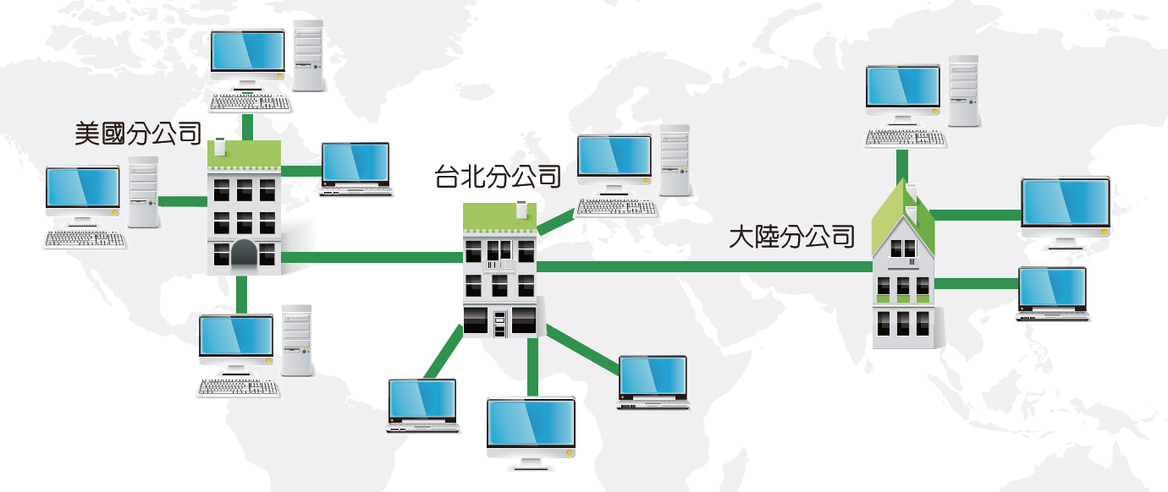
1-1-3 電腦網路的類型
台灣學術網路(TANet)就是典型的廣域網路，它是由教育部所建立，連接全國各級學校的大型網路，也是目前國內最大的學術性網路。

Slide 16
1-1-4 區域網路的拓樸
匯流排狀拓樸(Bus Topology)
是一種線狀的網路架構，所有的電腦藉由一條通訊纜線作為主幹，而訊號在纜線中雙向傳送，達到相互連結通訊的功能。
匯流排狀的網路拓樸雖然架構簡單、易於擴展，但是當網路流量很大，或是所連接的電腦數目增多時，會影響整體網路的效能。

Slide 17
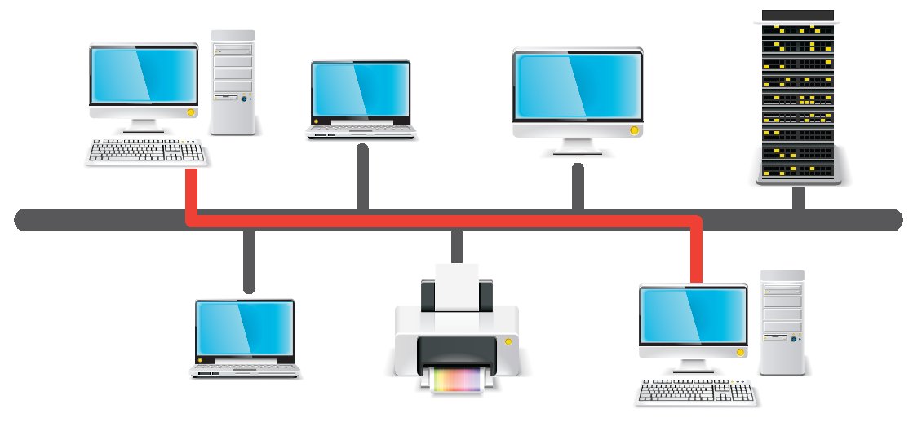
1-1-4 區域網路的拓樸

Slide 18
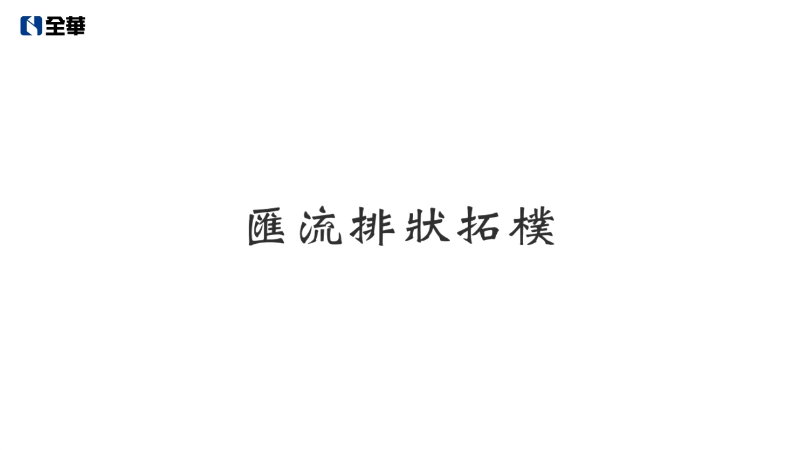
1-1-4 區域網路的拓樸

Slide 19
1-1-4 區域網路的拓樸
星狀拓樸(Star Topology)
所有節點都連接到中央的節點，形成一個星狀。中央節點負責處理各節點之間的通訊要求，每個節點都是透過中央節點來交換訊息，是最普遍的架構。
當某個節點故障時，並不會影響到其他節點的通訊；但當中央節點故障，其他節點就不能相通。

Slide 20
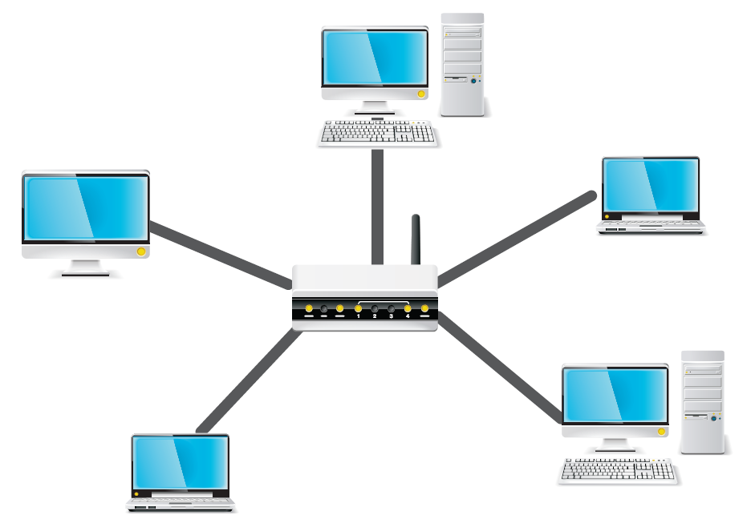
1-1-4 區域網路的拓樸
學校電腦教室網路大多採用星狀拓樸。

Slide 21
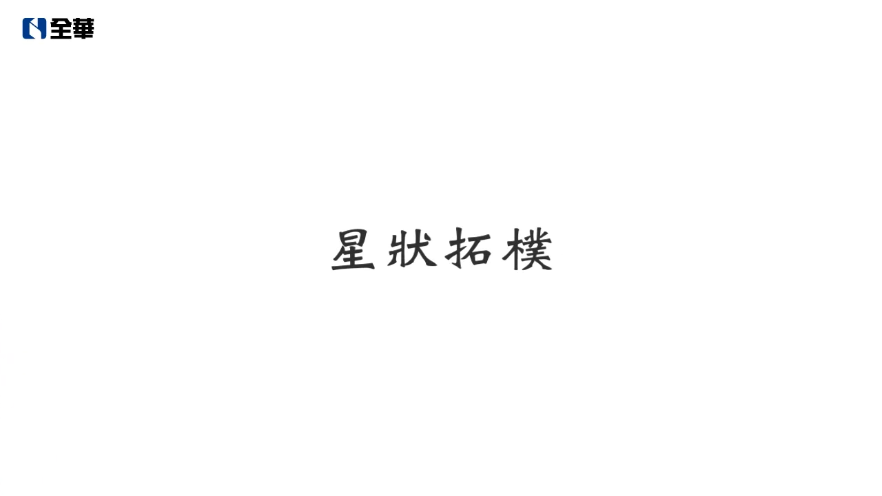
1-1-4 區域網路的拓樸

Slide 22
1-1-4 區域網路的拓樸
環狀拓樸(Ring Topology)
是將所有節點連接成一個環狀，訊息沿著單一個方向，依序進行傳送。
權杖環狀(Token Ring)網路、光纖分散數據介面(FDDI)等架構都是環狀網路的典型範例。

Slide 23
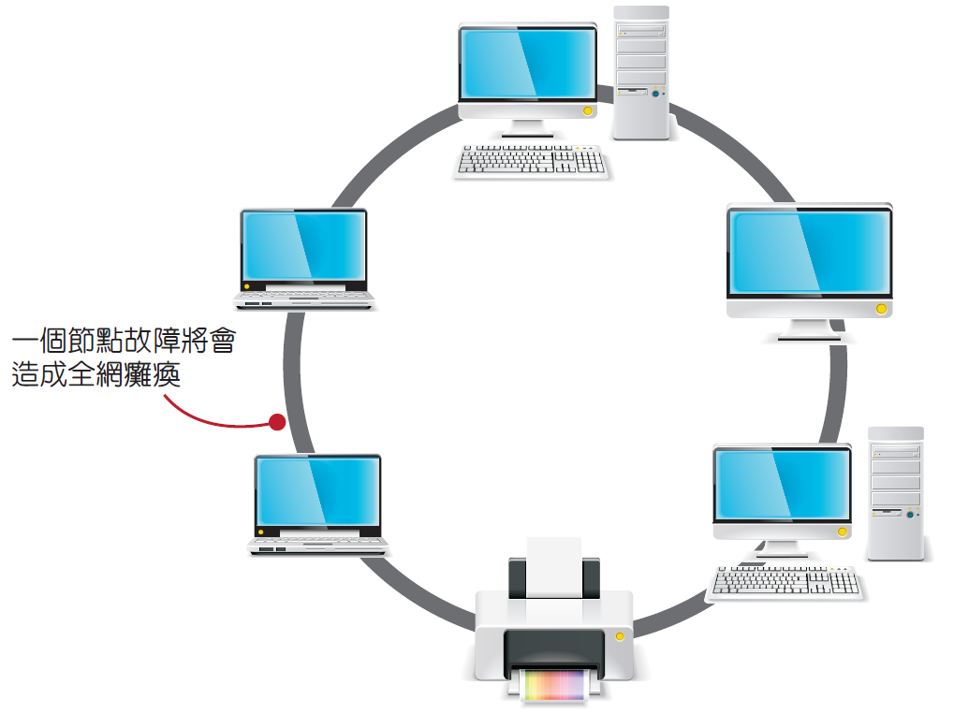
1-1-4 區域網路的拓樸

Slide 24

1-1-4 區域網路的拓樸

Slide 25
1-1-4 區域網路的拓樸
權杖環狀網路
又稱記號環網路，權杖(Token)如同令牌，擁有權杖的電腦才具有使用網路的權利，即能將資料送到網路上。
FDDI網路
是一個使用光纖傳輸的技術架構，主要使用在主幹上，它的傳輸速率有100 Mbps，是採用雙環架構來克服網路斷線問題，其中一條是負責主要運作，另一條則是作為備用。
優點是傳輸速率快、傳輸距離遠，還具有容錯性及頻寬分配之功能，適合使用在主幹上；缺點則是技術層次較高，且價格昂貴。
資料會通過每一台電腦，直到到達一台與資料中地址相吻合之電腦。接受到資料的電腦會回送一個訊息給發送電腦，指示資料已收到了。在發送電腦確認後，它會重新建立一個權杖，並將它放回網路上。

Slide 26
1-2 網路資源的分享架構
1-2-1 主從式網路
1-2-2 對等式網路

Slide 27
1-2-1 主從式網路
主從式網路(Client/Server Network)會有一個節點為伺服器(Server)，其他節點為用戶端(Client) 。
伺服器扮演著網路資源管理者的角色，並提供各項網路資源等服務給用戶端使用。而凡是向伺服器提出要求者，都可以算是用戶端電腦。

Slide 28
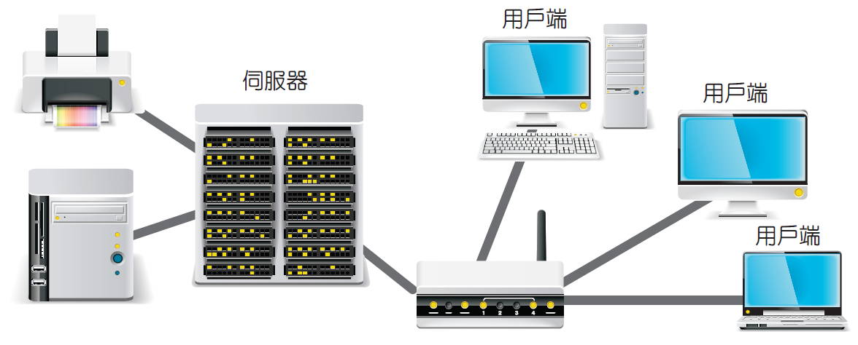
1-2-1 主從式網路

Slide 29
1-2-1 主從式網路
常見的網路伺服器種類
伺服器
印表機伺服器
郵件伺服器
網頁伺服器
應用程式伺服器
建立一個共用的文件庫
管理印表機列印
提供郵件接收、傳送與儲存的服務
提供網頁給用戶端瀏覽器
為特殊網路服務而開發
檔案伺服器

Slide 30
1-2-2 對等式網路
對等式網路(P2P)或稱同儕網路。
P2P上的每一個節點同時具有伺服器和用戶端的角色，可以分享資源給其他電腦，也可以存取其他電腦的資源，因此，彼此之間的關係是對等的。

Slide 31
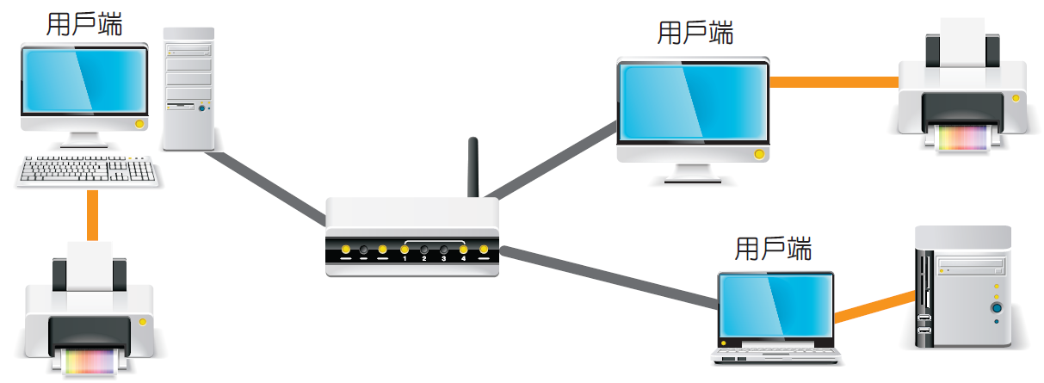
1-2-2 對等式網路

Slide 32
1-3 電腦通訊簡介
1-3-1 通訊傳輸方式
1-3-2 資料的交換技術

Slide 33
1-3-1 依傳輸方向方類
資料傳輸依傳輸方式可以分為單工、半雙工及全雙工。
單工
單向傳輸
電視、廣播
半雙工
可雙向傳輸，不能兩端同時
無線電對講機
全雙工
雙向傳輸
電話
鍵盤
即時通訊軟體

Slide 34
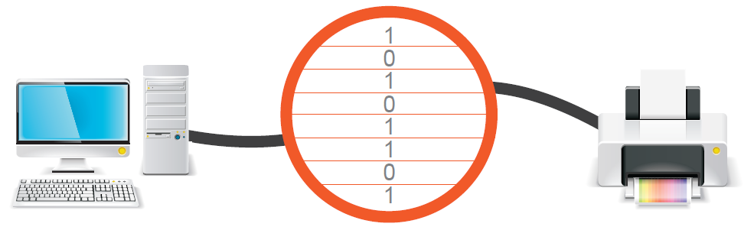
1-3-2 依傳輸資料位元數多寡分類
並列式(Parallel Transmission)：一次傳送多個位元，所以較適合短距離的傳輸，例如：電腦與印表機間資料傳輸。

Slide 35
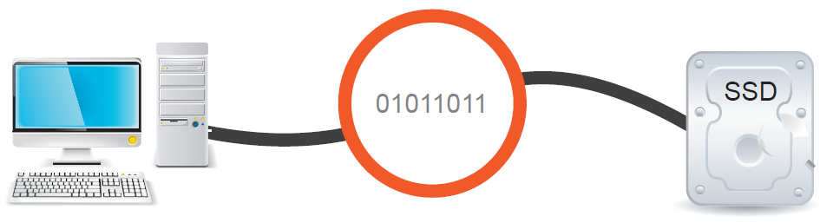
1-3-2 依傳輸資料位元數多寡分類
串列式(Serial Transmission)：將要傳輸的資料排列成串，一個位元接著一個位元逐一傳送的方式稱為串列傳輸。在電腦上使用串列傳輸的地方非常多，像是SATA、RS-232、USB、IEEE 1394、紅外線等。

Slide 36
1-3-2 依傳輸資料位元數多寡分類
傳輸方式
並列式
串列式
同一時間可傳輸的位元數
數個
1個
傳輸距離
矩距離
長、矩距離
連接埠
LPT、IDE
SATA RS-232 IEEE 1394 RJ-45

Slide 37
1-3-2 資料的交換技術
電路交換(Circuit Switching)
是指在兩個節點交換資料前，需要先建立實體線路，才能開始傳送資料的技術，且在傳輸完成之前，其他節點無法使用這段線路。
最明顯的例子就是電話，當兩方通話時，其間的線路是忙線的狀態，第三方無法撥打進來。

Slide 38
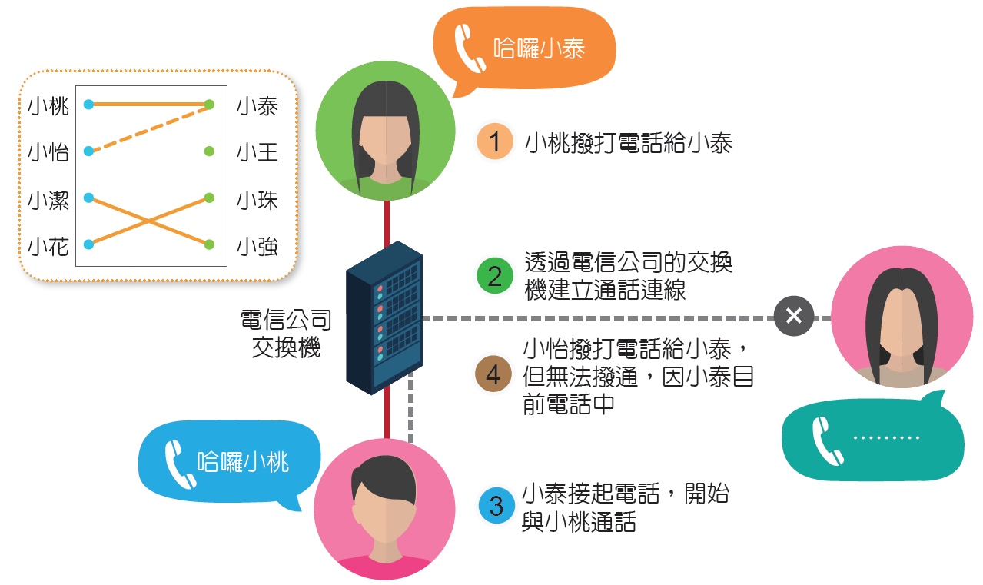
1-3-2 資料的交換技術

Slide 39
1-3-2 資料的交換技術
訊息交換(Message Switching)
是在資料傳送過程中，利用多個節點來轉接傳送，是一種可以選擇不同傳輸路徑的資料交換技術。
當節點忙碌時，前一個節點會暫時將訊息儲存起來，等有空時再把訊息交給下個節點，這種交換方式會造成傳輸有延遲的現象。
電子郵件就是以訊息交換方式傳遞郵件。

Slide 40
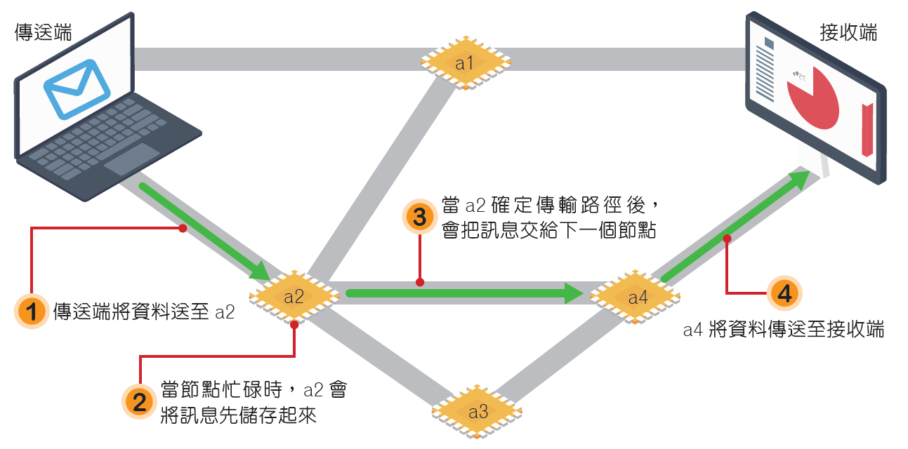
1-3-2 資料的交換技術

Slide 41
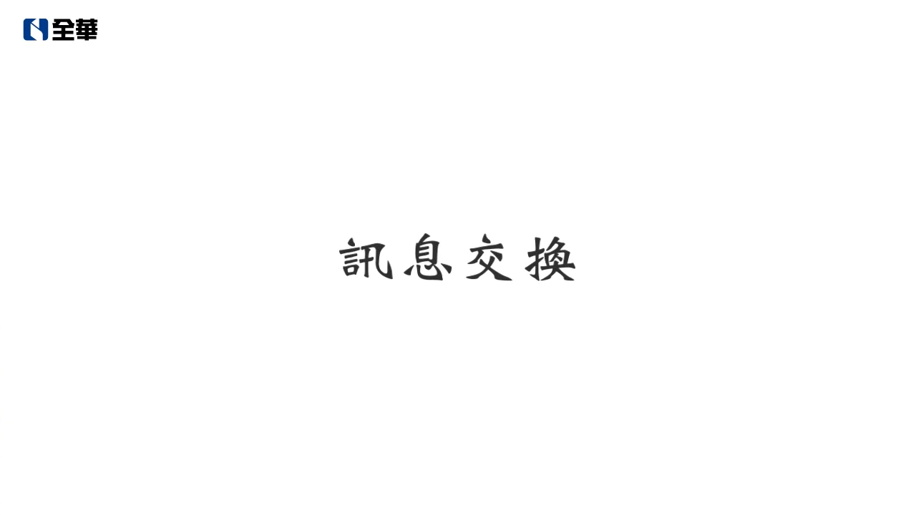
1-3-2 資料的交換技術

Slide 42
1-3-2 資料的交換技術
分封交換(Packet Switching)
太長的訊息可能會超過節點所能儲存的容量，因此分封交換會將訊息分割成更小的封包，透過不同的節點來傳輸，以加快資料的傳輸速度。
傳送時則會根據網路流量的狀況，為不同的封包選擇合適的節點進行傳輸，每個封包經由不同的路徑來傳送，因此，封包可能會不按次序到達，接收端必須重新將封包組合起來。

Slide 43
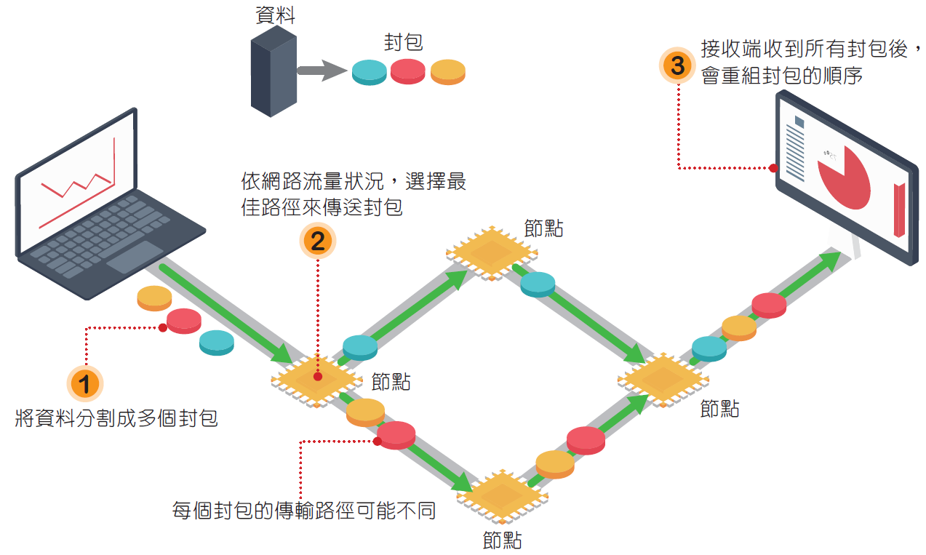
1-3-2 資料的交換技術

Slide 44

1-3-2 資料的交換技術

Slide 45
1-4 網路傳輸媒介
1-4-1 雙絞線
1-4-2 同軸電纜
1-4-3 光纖
1-4-4 紅外線
1-4-5 雷射光
1-4-6 廣播無線電波
1-4-7 微波

Slide 46
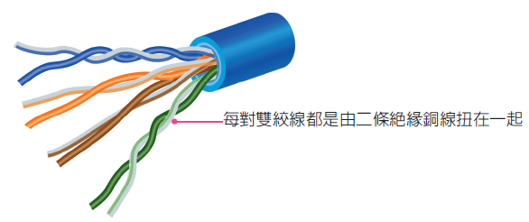
1-4-1 雙絞線
雙絞線(Twisted Pair)主要是由多條絕緣的銅線所組成。
具有成本低、容易安裝等優點。
缺點為易受到電磁干擾，且傳輸距離短，因此常用於電話線路與區域網路。

Slide 47
1-4-1 雙絞線
一條雙絞線電纜可能含有多對的雙絞線，而目前在電腦網路上所使用的雙絞線電纜為四對雙絞線組合而成。雙絞線依有無細銅線與金屬箔，可分為以下二種：
遮蔽式雙絞線STP
無遮蔽式雙絞線UTP
通常用於權杖環狀網路
不容易佈線，成本較高
應用於網路佈線
佈線容易，價格便宜

Slide 48
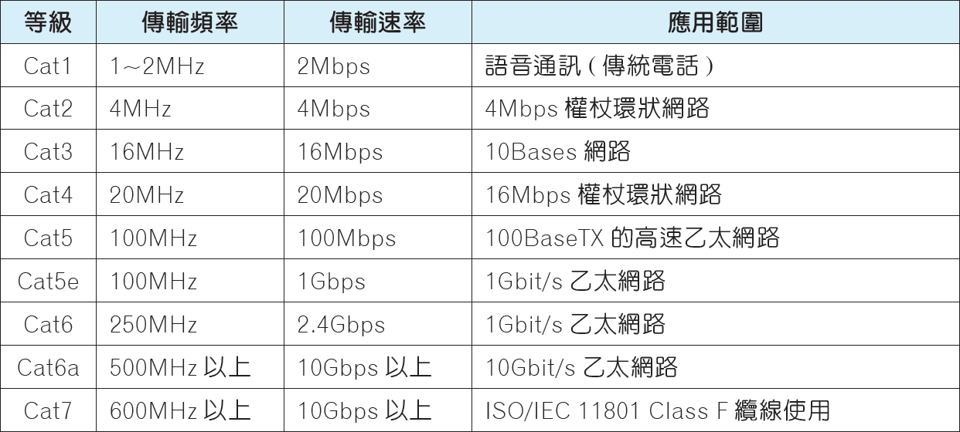
1-4-1 雙絞線
美國EIA/TIA(電子工業協會/電訊工業協會)將UTP依照傳輸速度分成七種等級，分別為Category1-7。

Slide 49
1-4-2 同軸電纜
同軸電纜(Coaxial Cable)中心為單芯或多芯的金屬導線，包裹著絕緣體，再覆蓋一層金屬網狀導體，最外層有保護用的外皮。
金屬導線是真正用於傳輸訊號的，網狀導體則可以抵擋電磁波的影響。

Slide 50
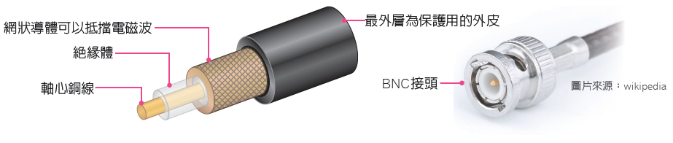
1-4-2 同軸電纜
同軸電纜一般應用於傳輸距離為200～500公尺，且傳輸速度為10Mbps的區域網路中。

Slide 51
1-4-2 同軸電纜
同軸電纜依直徑大小，又可分為：
粗同軸電纜(Thick Coaxial Cable)
粗同軸電纜(75歐姆型)通常應用於有線電視
細同軸電纜(Thin Coaxial Cable)
細同軸電纜(50歐姆型)則應用於乙太網路中

Slide 52
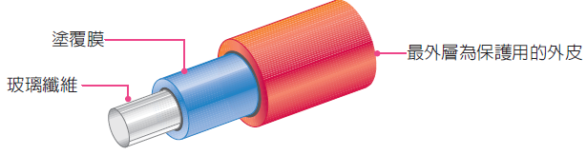
1-4-3 光纖
光纖(Fiber Optical Cable)以頭髮般纖細的玻璃纖維為光纖核心，包裹一層材質，再加上外皮。

Slide 53
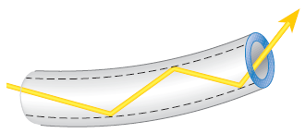
1-4-3 光纖
光纖是根據光的反射原理來傳輸光波，整條光纖就像一條周圍都是鏡子的管線，將資料轉換成光波後，射入光纖的軸芯，透過不斷地反射，而達成訊號傳送的目的。

Slide 54
1-4-3 光纖
光纖具有體積小、重量輕、頻寬大、傳輸速率快、傳輸距離長、安全性高、且不受電磁干擾等特性，與其他傳輸媒介相較下明顯具有優勢。
中華電信網路HiNet以及台灣學術網路就是使用光纖為主幹。
但由於光纖的佈設需要特殊的設備與技術，且原料較昂貴，所以成本比較高。

Slide 55
1-4-3 光纖
傳輸媒介
傳速速度
傳輸距離
受外界干擾
價格
雙絞線
同軸電纜
光纖
100Mbps~10Gpbs
10Mbps
100Mbps~10Gpbs
15~100公尺
200~500公尺
100公里內
易
中
不易
低
中
高

Slide 56
1-4-4 紅外線
紅外線(Infrared, IR)是一種可視紅光光譜之外的不可視光，利用紅外線光束來傳送訊號，其頻率可達300 GHz∼2×105GHz，適用於室內或是鄰近建築物之間等較短程的距離。
紅外線傳輸既然是透過光來傳送訊息，所以它無法穿越不透光的物體，在傳輸時收訊端必須對準發訊端，且收發端中間不能有任何障礙物。

Slide 57

1-4-4 紅外線
紅外線傳輸的應用多用於電視遙控器、無線鍵盤與滑鼠的接收、筆記型電腦間的傳輸及手機間的傳輸等，另外有些印表機也能接收紅外線所傳來的資料，以直接進行文件列印。

Slide 58
1-4-5 雷射光
雷射光(Laser)傳輸是以光線為傳輸媒介，透過極細小的雷射光束，以光束能量集中的方式將訊號射出，藉此傳輸資料。由於雷射不易散射的特性，因此其傳輸距離較紅外線長，傳輸頻寬也較無線電波來得大。
因以光線為傳輸媒介，所以其特質是無法穿透大多數的障礙物，且傳輸路徑必須是直線，因此較適用於空曠處或制高點。

Slide 59
1-4-6 廣播無線電波
廣播無線電波(Broadcast Radio)一般用於收音機與電視節目的廣播，特殊設計的天線是傳送器也是接收器。
因為無線電訊號是以電波形式在空中傳播，所以使用無線電傳輸時不需要導線，且無線電波的穿透力較紅外線佳，因此非常適合沙漠、戰場等布線困難的場合。

Slide 60
1-4-6 廣播無線電波
無線電的通訊距離和電波強度有很大的關係，電波較強，波長較長，傳輸距離則越遠。
目前常見的無線傳輸方式，如：藍牙、Wi-Fi、行動通訊等，皆以無線電波作為傳輸媒介。

Slide 61
1-4-7 微波
微波(Microwave)的頻率為2GHz∼40 GHz，只能進行直線傳輸，所以收發端之間同樣不能有障礙物阻隔，因此，微波基地台大多設置在高山上或高樓上。
由於直線傳輸的特性，所以微波傳輸易受到地表曲面以及天候不佳的影響，為了避免地形及障礙物的干擾，通常可以設置微波中繼站來改變微波的行進方向，同時也擴大傳輸的範圍。

Slide 62
1-4-7 微波
無線電視台的節目，就是透過微波傳輸，傳送至家家戶戶所設置的接收天線。衛星傳輸也是利用微波方式來進行傳輸的。
通訊衛星(Communication Satellites)被安置在與地球同步運行的軌道上，作為地面微波基地台的轉播站，透過衛星頻道接收地面發出的訊號，再發射到地表的另一端，以進行長距離的傳輸。

Slide 63
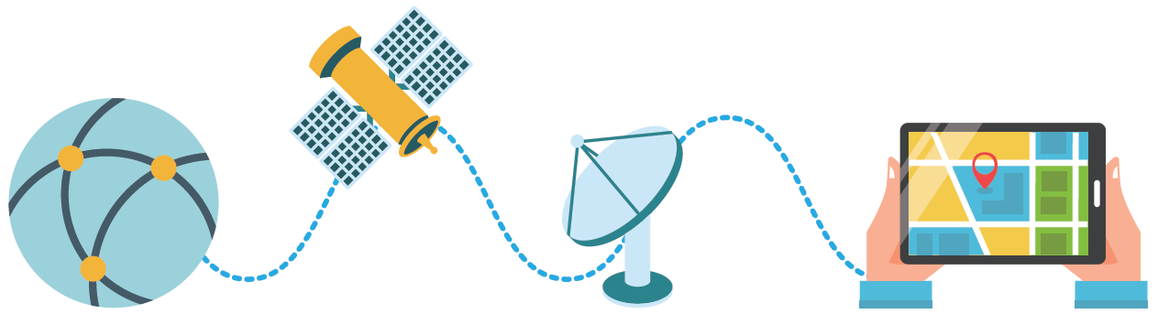
1-4-7 微波
衛星微波傳輸常見的應用有電視台的SNG即時轉播，以及交通工具的GPS應用，使用者只要加裝一個碟形天線或者接收器，就能夠透過衛星接收或傳送訊號。

Slide 64
1-5 網路傳輸設備
1-5-1 網路介面卡
1-5-2 中繼器
1-5-3 集線器
1-5-4 交換器
1-5-5 IP分享器
1-5-6 路由器
1-5-7 閘道器

Slide 65
1-5-1 網路介面卡
網路介面卡(Network Interface Card, NIC)是電腦與網路溝通的橋樑，網路卡的主要功能之一，是將電腦內原本平行的資料轉換為串列的形式。
因為在電腦內的資料傳輸，可能是使用32或64位元的匯流排，但在將資料傳送到網路前，就必須透過網路卡先將資料封裝為一個個資料封包，再以串列的方式傳到網路上。

Slide 66
1-5-1 網路介面卡
網路卡還負責接收網路上傳送的封包，並判斷是否為該電腦的封包，如果是的話，就將這些資料轉換成電腦所需的平行資料；如果不是的話，就捨棄這個封包。
目前市面上的主機板皆已內建網路卡的連接埠，而由於無線網路連線方式的需求日增，無線網路卡的使用也日益普及。

Slide 67
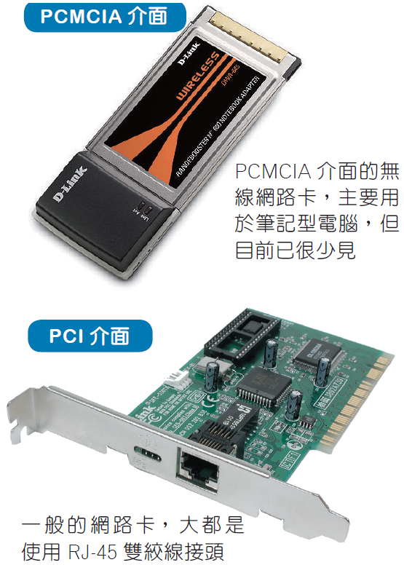
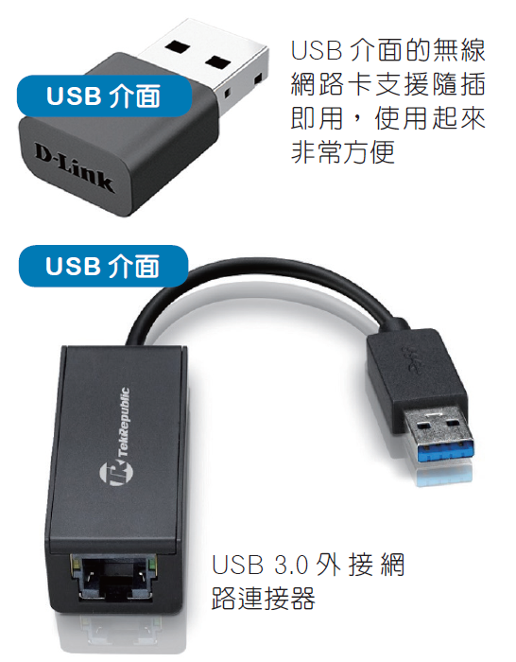
1-5-1 網路介面卡

Slide 68
1-5-1 網路介面卡
每一張網路卡都有唯一的一組位址號碼，稱為實體位址(Physical Address)，或稱為MAC(Media Access Control, 媒體存取控制)位址，指的是網路卡的位址，其長度為6 Bytes，通常以十六進位的數字表示，例如：00-80-C8-3F-E3-B5。

Slide 69
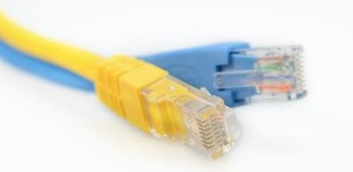
1-5-1 網路介面卡
一般的網路卡依速度可分為10Mbps、100Mbps等，而依使用線材不同，則包括RJ-45雙絞線、RG- 58同軸電纜接頭。目前一般電腦中所使用的網路卡，大部分都是速度100Mbps、RJ-45雙絞線接頭的網路卡。
RJ-45接頭的網路線

Slide 70
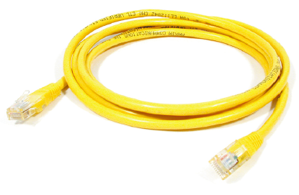
1-5-1 網路介面卡
一般的網路卡依速度可分為10Mbps、100Mbps等，而依使用線材不同，則包括RJ-45雙絞線、RG-58同軸電纜接頭。
目前一般電腦中所使用的網路卡，大部分都是速度100Mbps、RJ-45雙絞線接頭的網路卡。

Slide 71
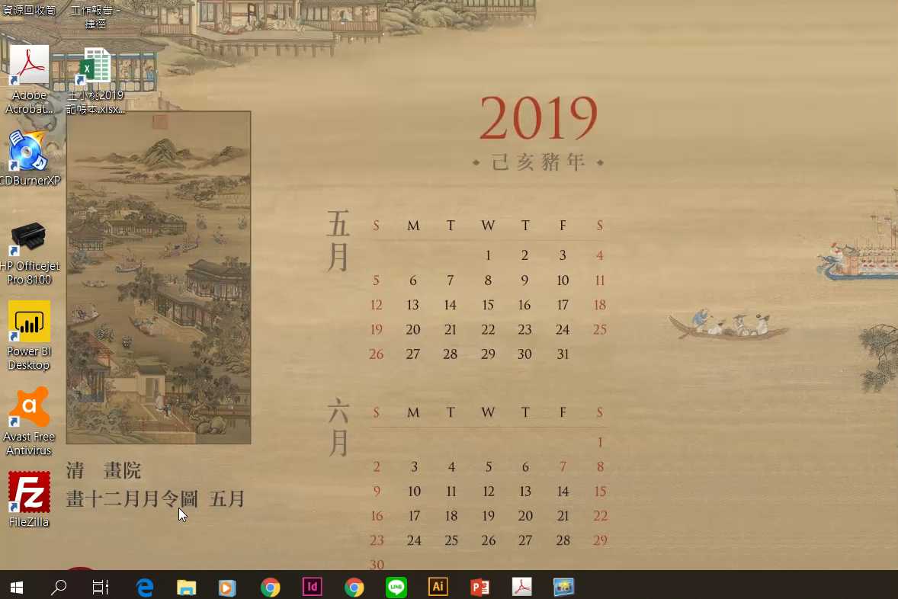
1-5-1 網路介面卡
查詢MAC位址

Slide 72
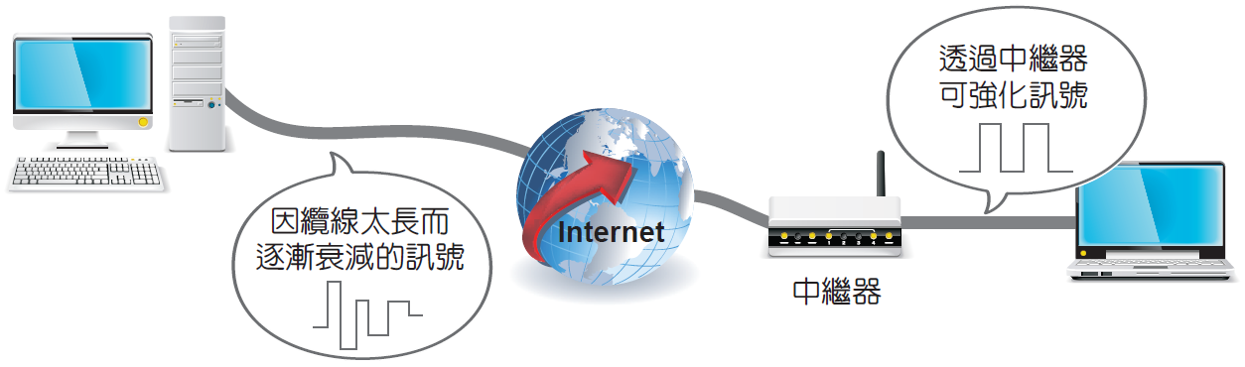
1-5-2 中繼器
中繼器(Repeater)主要用來將衰減的訊號增強後再送出。因為隨著纜線變長，而訊號經過一段距離的傳輸會不斷地衰減，最後會變成無法解讀的訊號，所以可以使用中繼器來增強訊號。

Slide 73
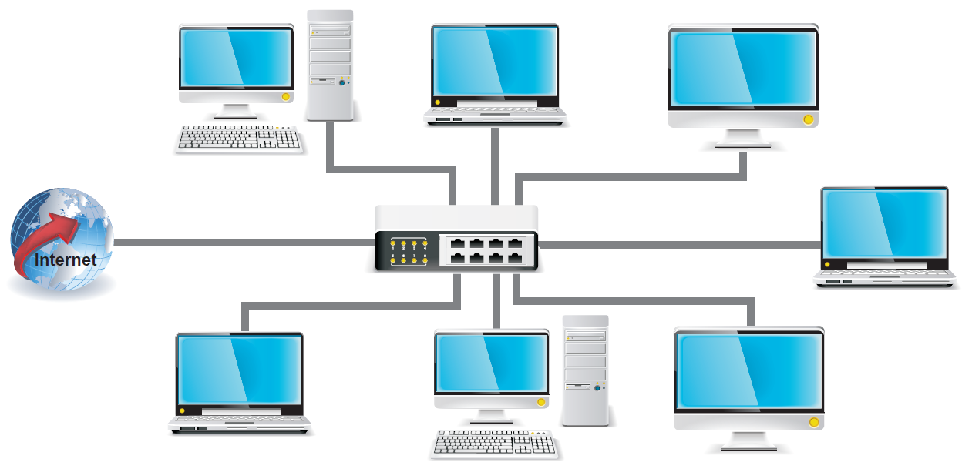
1-5-3 集線器
集線器(Hub)是一種用來連接多個網路線的裝置。集線器中有好幾個輸入埠，讓連接的每台電腦都能夠連上網路，它好比是一個多輸入埠的中繼器。

Slide 74
1-5-4 交換器
交換器(Switch)的功能與集線器類似，同樣具有多個連接埠以連結多個網路節點。
但交換器會依據資料中的實體位址連接實際發生通訊的埠，而不會對其他通訊埠發出不必要的封包，因此，使用交換器可以減少不必要的資料傳送，讓網路的整體效能比較好。

Slide 75
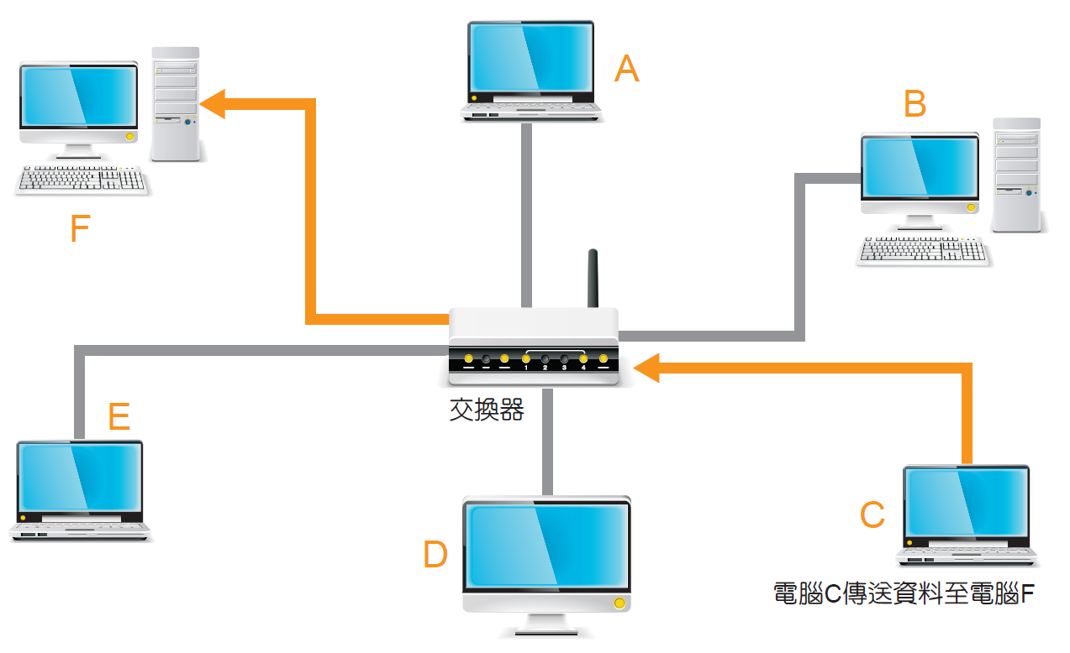
1-5-4 交換器

Slide 76
1-5-5 IP分享器
當家中有多部個人電腦，或是有多個連線設備(如筆電、手機、電視遊樂器等)想要同時上網，但只有一個合法的IP位址，這時可利用IP分享器(IP Sharing)來將單一網路連線同時分享給多個連線設備使用。
以這種方式連線上網時，所有的連線設備是共用此一合法的IP位址，也共享相同的頻寬。

Slide 77
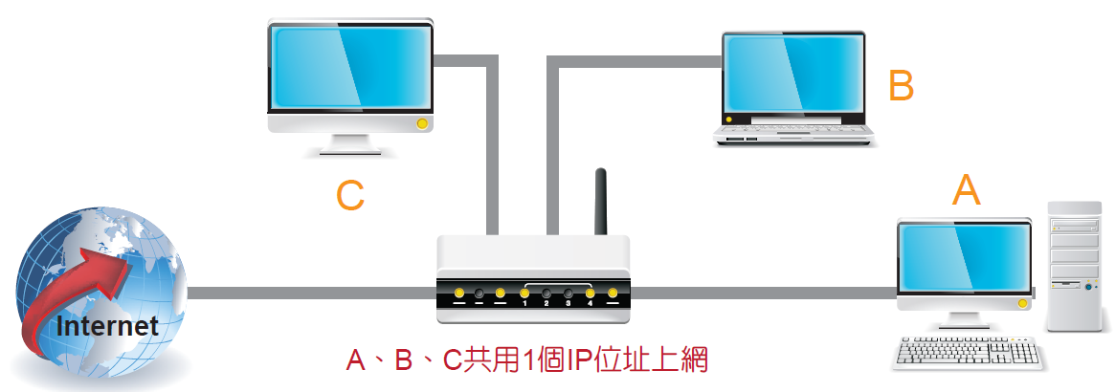
1-5-5 IP分享器

Slide 78
1-5-6 路由器
路由器(Router)是一種提供資料傳輸路徑選擇的裝置，它可以連接多個不同網路拓樸的網路，並根據路由表決定封包的最佳傳送路徑，再將資料傳送到網路上。
路由器將網路分為許多區段，各給予一個網路位址，每一台電腦也給一個特定的位址。

Slide 79
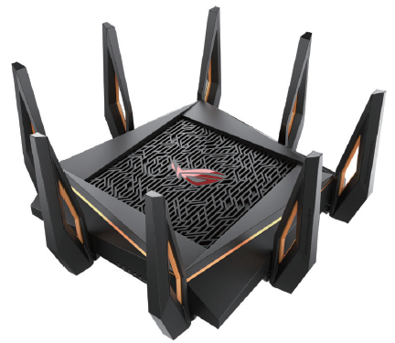
1-5-6 路由器
當封包由一台電腦傳送到另一台電腦時，路由器會將附加在封包上屬於資料鏈結層的資訊拆掉，再進一步檢視網路層所包含的位址資訊。如此一來，路由器就可以判別這筆資料該傳到哪一台電腦。

Slide 80
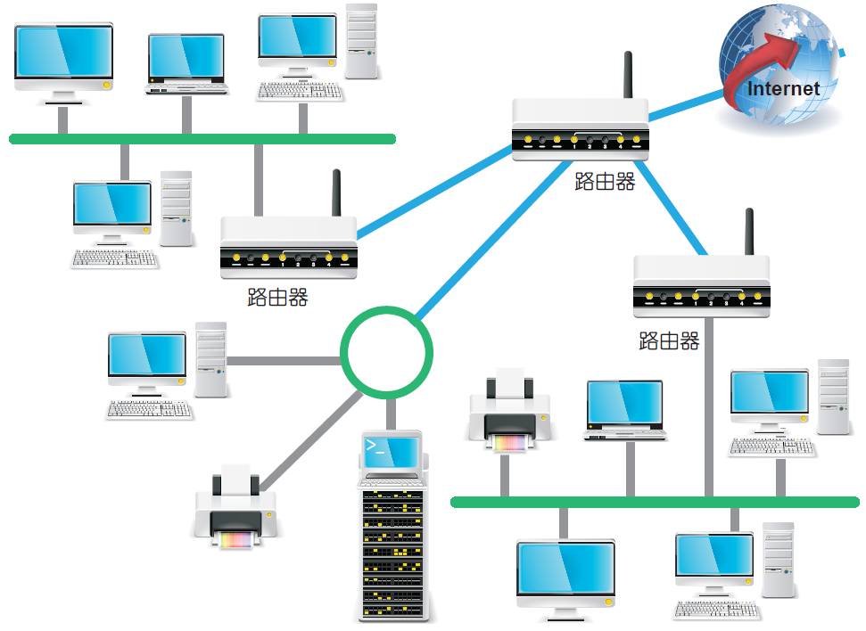
1-5-6 路由器

Slide 81
1-5-7 閘道器
閘道器(Gateway)可以連接兩個通訊協定完全不同的網路，根據目的地網路系統的通訊協定，將所傳輸的封包轉換成對方可以理解的通訊協定之格式。
例如：行動電話所發出來的電子郵件與網際網路的電子郵件之間，就是因為有郵件閘道這種系統存在，所以才能相互傳送訊息。

Slide 82
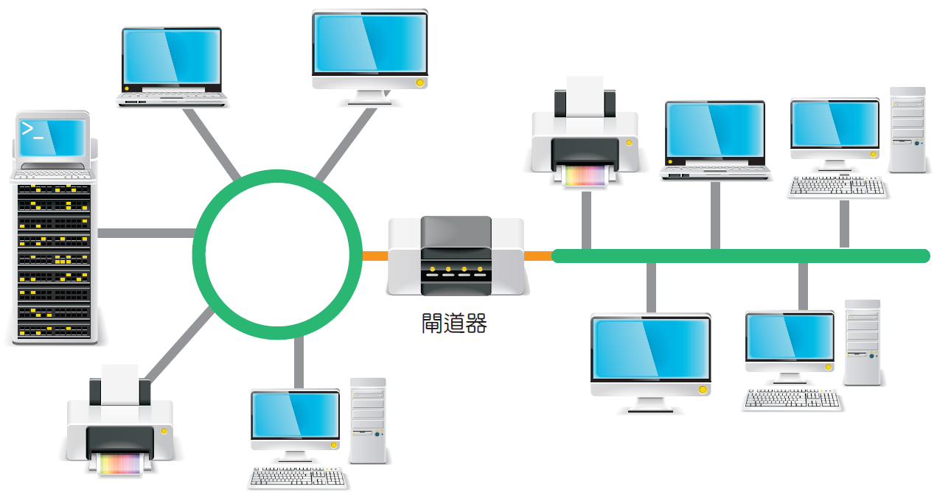
1-5-7 閘道器

Slide 83
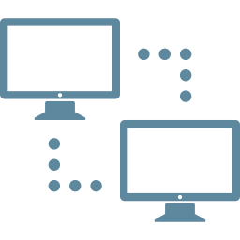
1-6 網路參考模型
1-6-1 OSI參考模型
1-6-2 DoD參考模型

Slide 84
1-6-1 OSI參考模型
國際標準組織(ISO)訂定了開放式系統互連模型(OSI)，用來規範不同電腦系統進行通訊的原則。
OSI參考模型分為7層，每一層分別負責特定的功能，每一層只能跟上下兩層進行通訊，在發送端當資料從上層傳送至下層時，會將該層的相關資料加到資料的表頭(Header)，在接收端當資料從下層傳送到上層時，則會根據表頭裡的資料進行處理，並將表頭去除，繼續往上傳送。

Slide 85
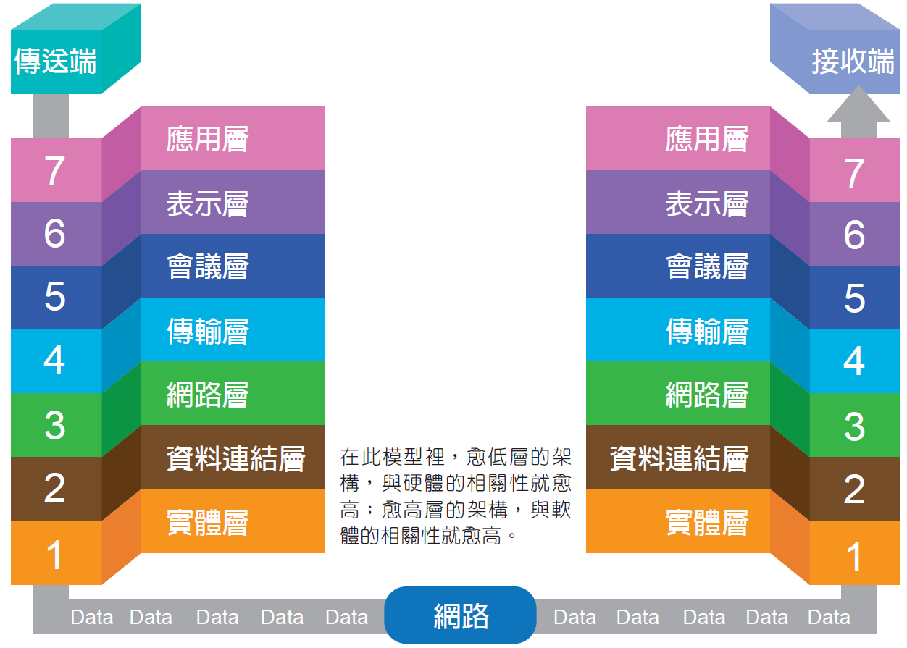
1-6-1 OSI參考模型

Slide 86
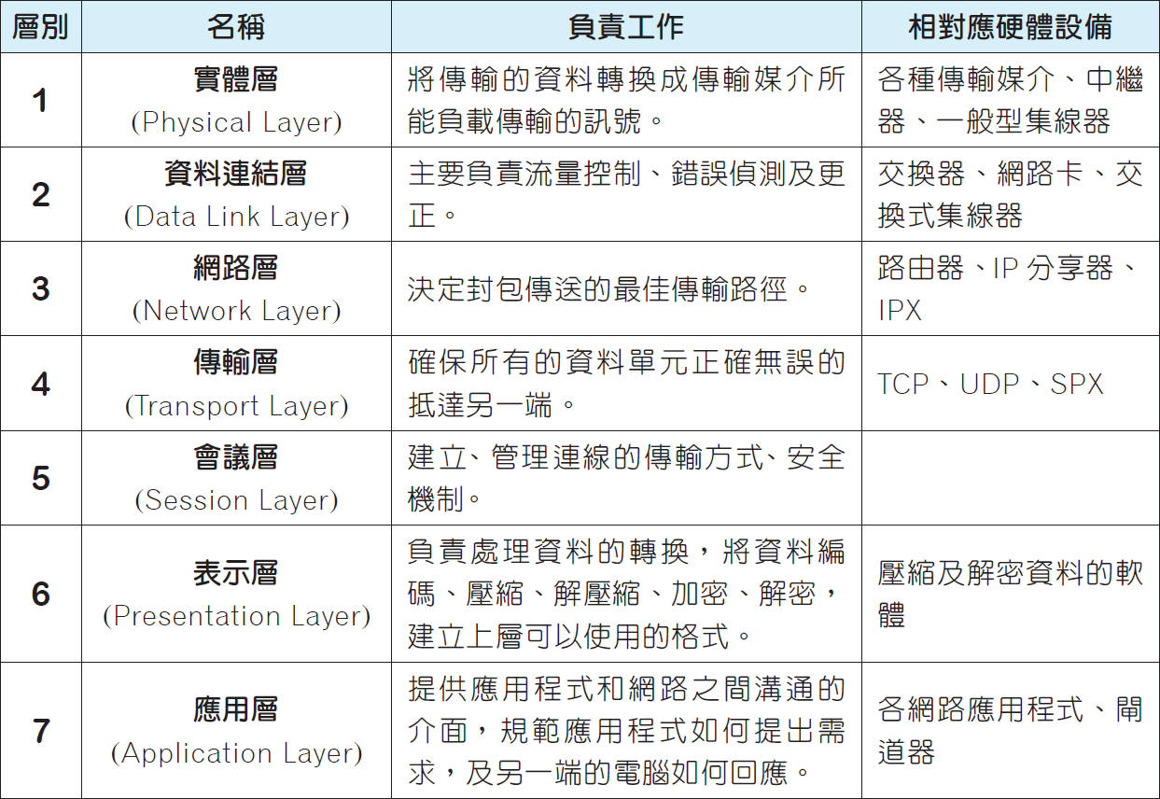
1-6-1 OSI參考模型

Slide 87
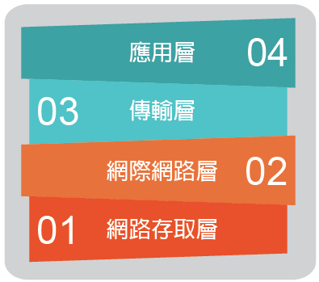
1-6-2 DoD參考模型
參考模型的誕生比OSI參考模型還要早，在60年代後期，美國國防部為了連接各地分散的網路，於是由ARPA設計了一個四層的網路模型架構，並建立起一組通訊標準協定，其中最廣為人知的就是目前網際網路所採用的TCP/IP通訊協定。

Slide 88
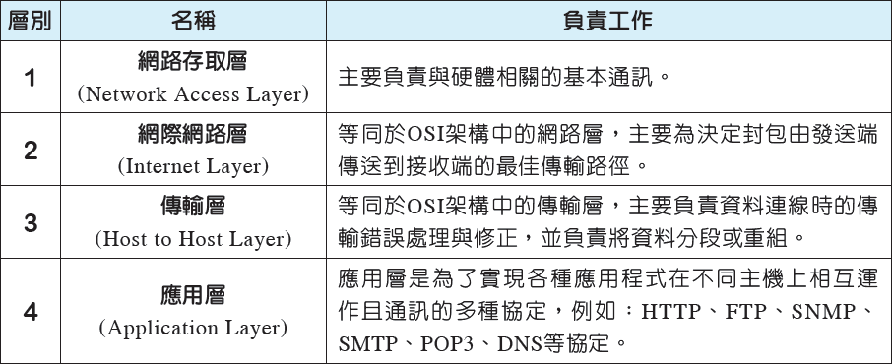
1-6-2 DoD參考模型

Slide 89
1-7 網路通訊協定
1-7-1 TCP/IP協定
1-7-2 TCP/IP與OSI對照
1-7-3 IPX/SPX協定
1-7-4 NetBEUI協定

Slide 90
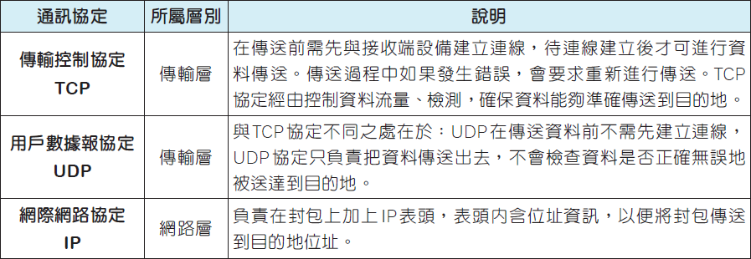
1-7-1 TCP/IP協定
傳輸控制協定/網際網路協定(TCP/IP)是網際網路廣泛使用的通訊協定的統稱，主要包含TCP、UDP(用戶數據報協定)、IP協定。

Slide 91
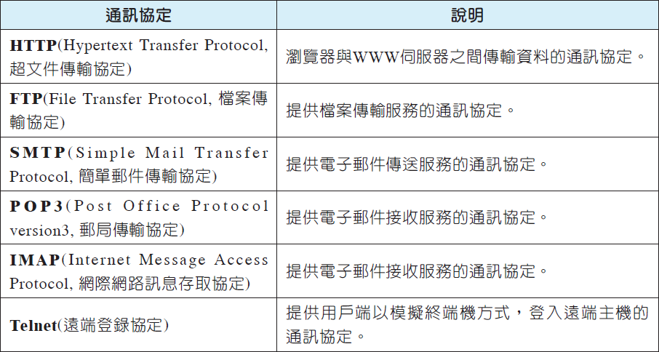
1-7-1 TCP/IP協定

Slide 92
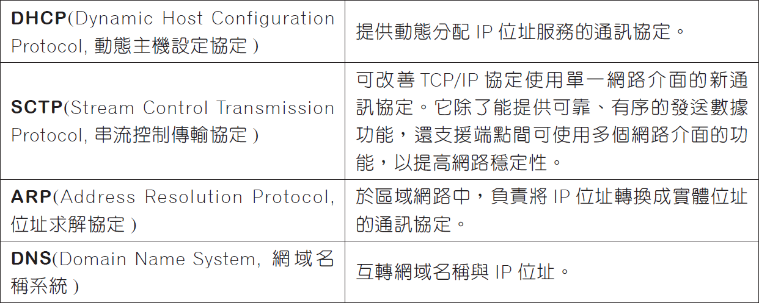
1-7-1 TCP/IP協定

Slide 93
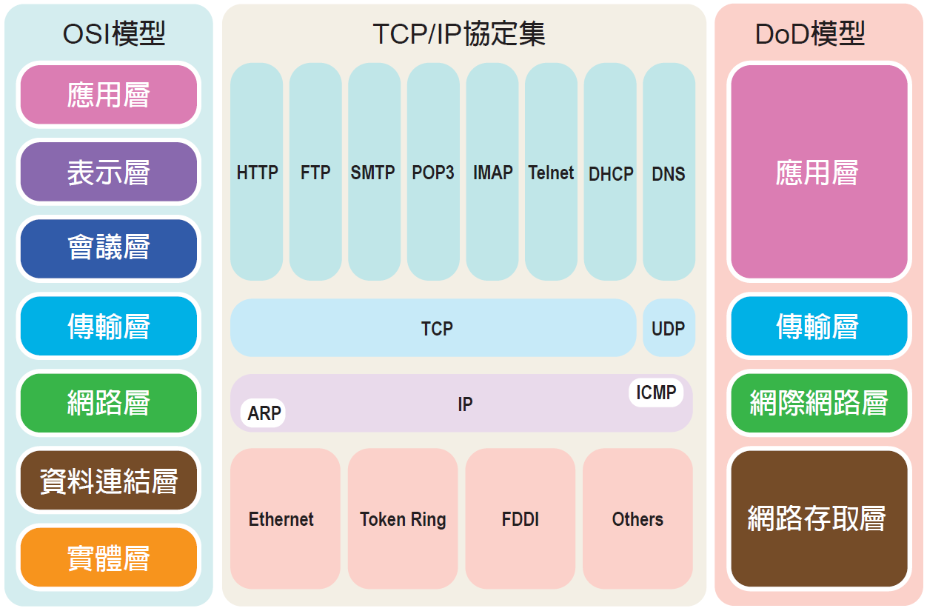
1-7-2 TCP/IP與OSI對照

Slide 94
1-7-3 IPX/SPX協定
IPX/SPX(網際網路封包交換/循序封包交換)是一個由Novell公司以全錄網路系統的XNS通訊協定組為基礎，所發展出來的專屬通訊協定，負責在LAN中的各網路設備之間建立連線。

Slide 95
1-7-3 IPX/SPX協定
IPX協定
屬於OSI中的網路層
負責在網路設備之間建立、維護和終足通訊的連線
SPX協定
屬於OSI中的傳輸層
負責控制網路處理過程的錯誤檢查、處理與修正

Slide 96
1-7-4 NetBEUI協定
在小型或中型區域網路中，NetBEUI堪稱是一個優秀的傳輸協定，它可以迅速地將資料放進封包中傳送，接收到資料後，也同樣能夠迅速解讀內容。
但NetBEUI的最大缺點是無法安排路由，電腦必須加裝其他如TCP/IP、IPX/SPX等協定，才能與其他網路下的伺服器或網路設備連接。

Slide 97
1-8 區域網路通訊協定
1-8-1 乙太網路
1-8-2 載波感應多重存取/碰撞偵測協定
1-8-3 權杖環狀網路
1-8-4 分散式光纖資料介面
1-8-5 記號傳遞協定

Slide 98
1-8-1 乙太網路
乙太網路是各種網路架構中使用最為普遍的一種。
是由全錄公司所制定的區域網路架構，其傳輸速度為10Mbps。
一般所說的區域網路架設，絕大多數都是使用乙太網路架構。
乙太網路的普遍，主要是因為它的架構簡單、價格便宜的關係。

Slide 99
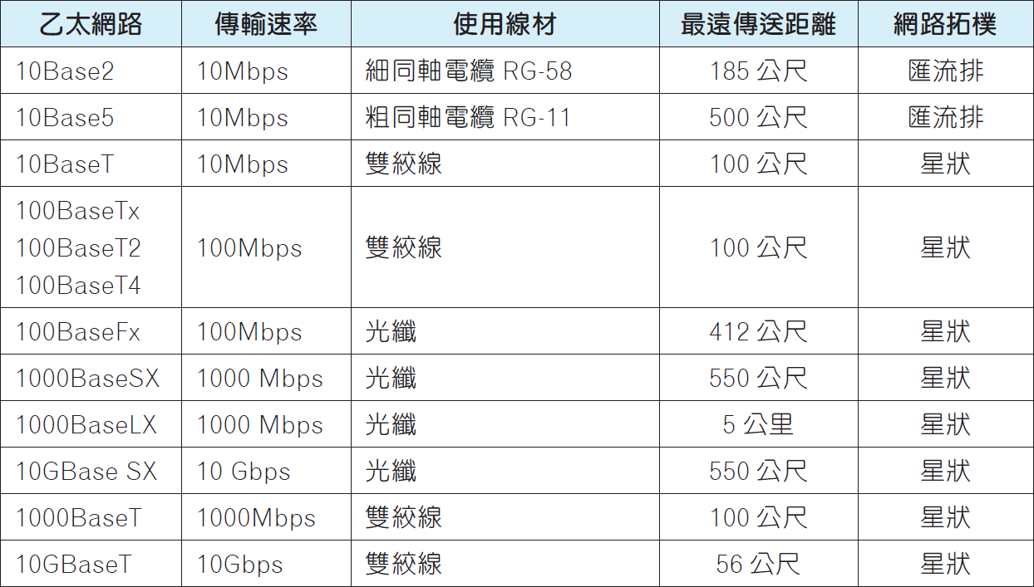
1-8-1 乙太網路

Slide 100
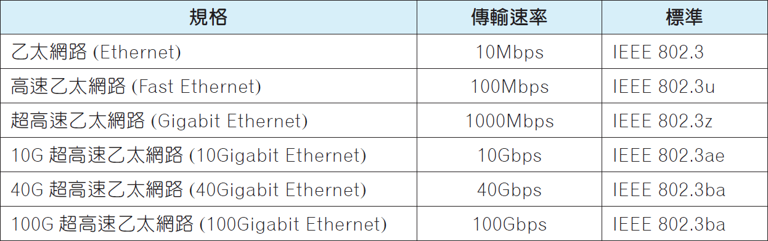
1-8-1 乙太網路

Slide 101
1-8-2 載波感應多重存取/碰撞偵測協定
CSMA/CD協定應用於乙太網路架構上，它是由IEEE 802.3標準所定義。
CSMA/CD是當區域網路上每個節點要傳送資料時，會先偵測網路傳輸通道內是否有其他的資料正在進行傳輸，當偵測到傳輸通道是閒置狀態時，各個節點才可以將資料送出。

Slide 102
1-8-2 載波感應多重存取/碰撞偵測協定
由於二台電腦同時傳遞資料時，會導致資料碰撞(Collision)的發生，因此CSMA/CD感應到碰撞時，碰撞的雙方節點暫停送出資料，此時二台電腦都會各自等待一段隨機亂數產生的時間，然後再重新偵測網路狀態後，嘗試傳遞資料，這樣有助於降低資料碰撞的機率，而大幅提高網路效率。

Slide 103
1-8-3 權杖環狀網路
權杖環狀網路也有人稱為記號環網路，是IBM於1970年發展的區域網路架構，權杖環狀網路是利用記號傳遞來做媒介存取控制，在不同電腦間的連線傳遞資料，而資料的傳遞是單向的，此種網路適用於「環狀」架構中。

Slide 104
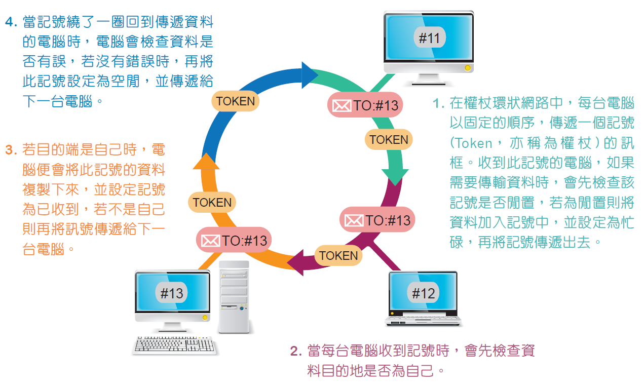
1-8-3 權杖環狀網路

Slide 105
1-8-4 分散式光纖資料介面(FFDI)
分散式光纖資料介面是由美國國家標準協會所制定的區域網路架構。
它改良了記號環中若某個節點故障，整個網路就癱瘓的缺點，它的通信媒體是光纖電纜，傳輸速度可達100Mbps，使用兩條環狀網路，傳輸方向是相反的，而平時只使用其中一條環狀網路，另一條則為備用，在環狀網路故障時才會使用到。

Slide 106
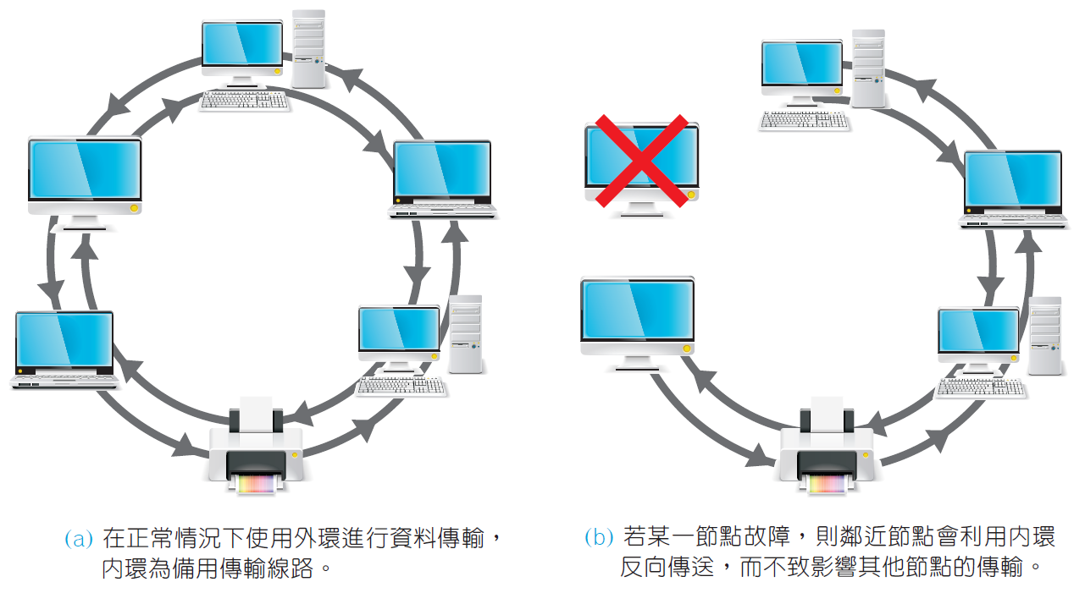
1-8-4 分散式光纖資料介面(FFDI)

Slide 107
1-8-5 記號傳遞協定
記號傳遞為區域網路的一種通訊協定，每一部工作站都會監視網路上的記號狀態，當網路上的記號在閒置狀態時，工作站便能得到網路的使用權，直到網路回覆之後才釋放使用權，於是此記號又成為閒置狀態，可在網路上巡迴，讓其他的工作站可取得其使用權。
記號傳遞協定與CSMA/CD最大的不同在於：記號傳遞不會發生碰撞的情形，因此此種協定較適合傳輸大封包時使用。

